Slide 1
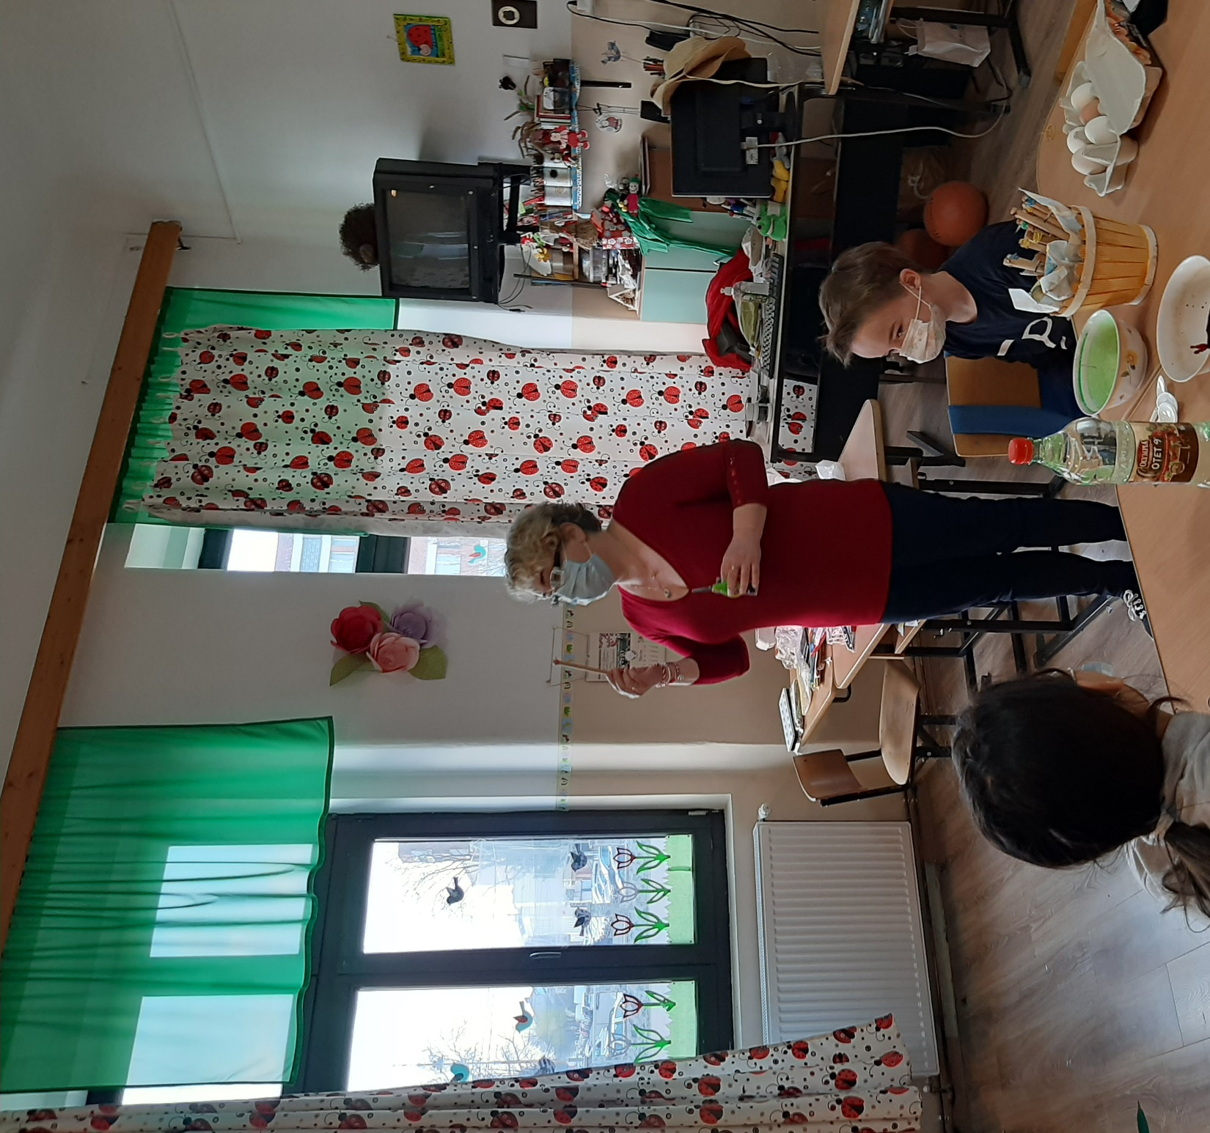
A húsvéti nyuszi műhelyében
2021. április 1.
Vendég:
Garai Melinda
óvónéni

Slide 2
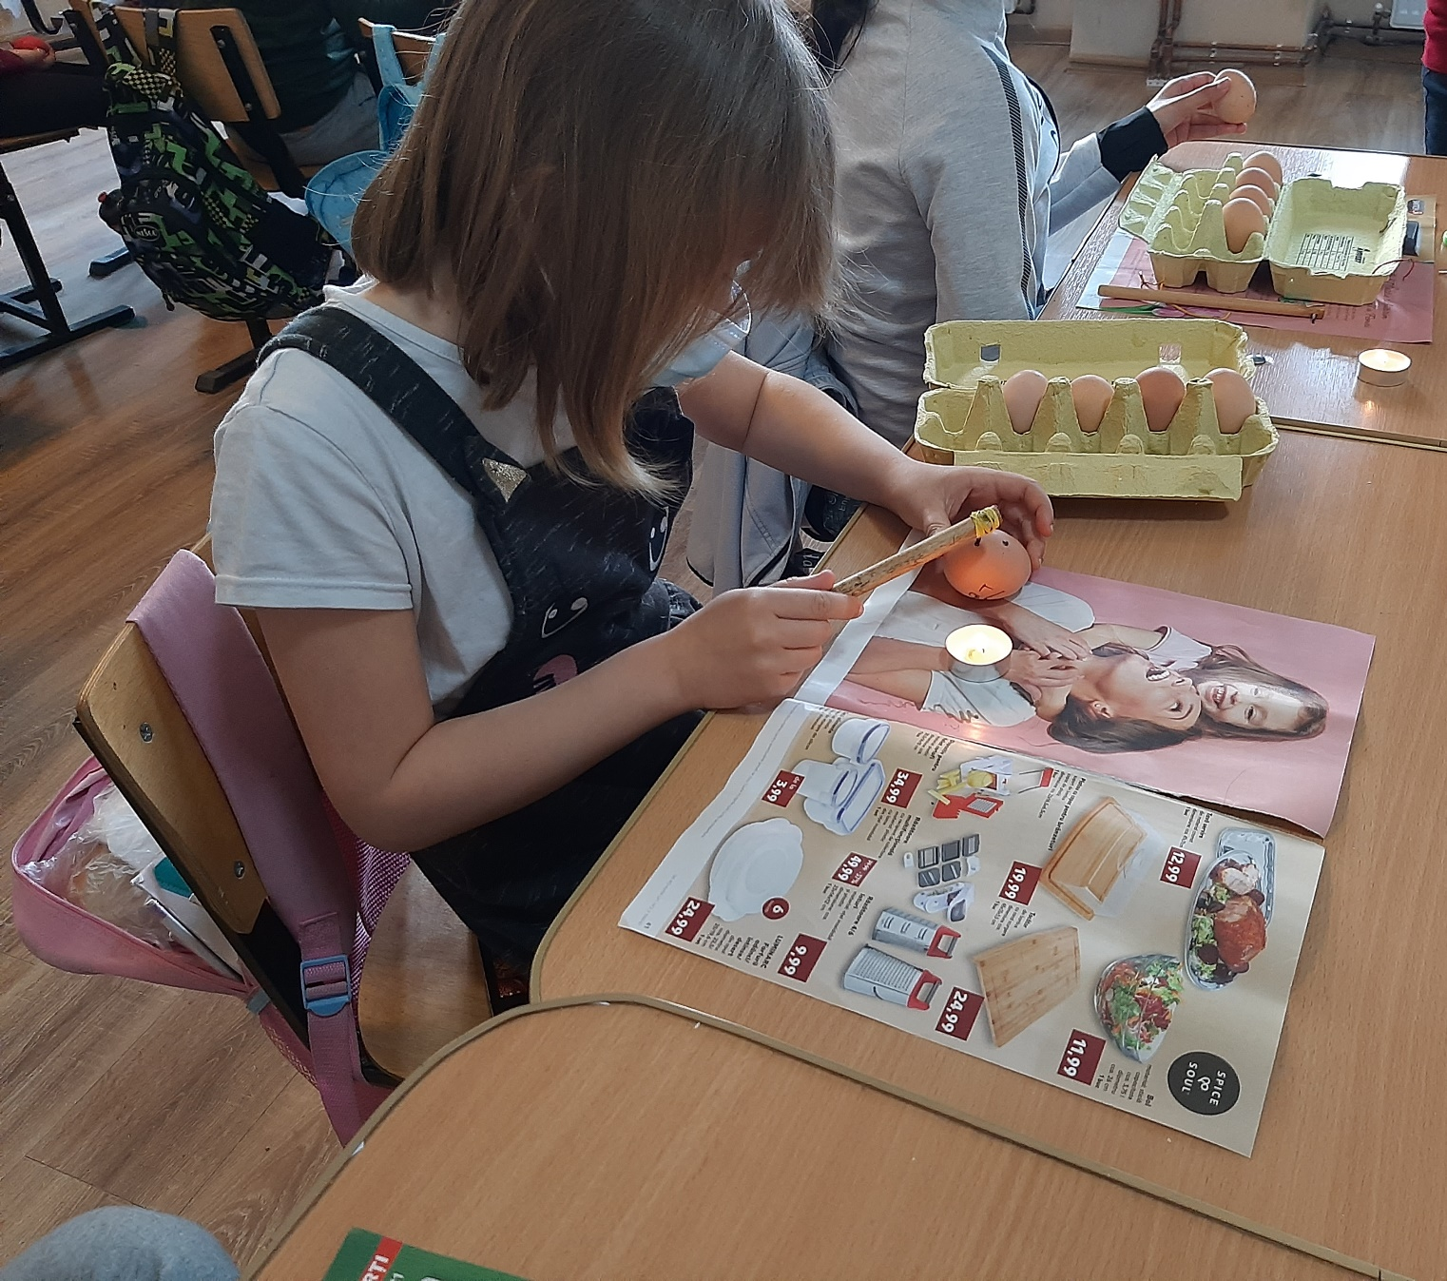
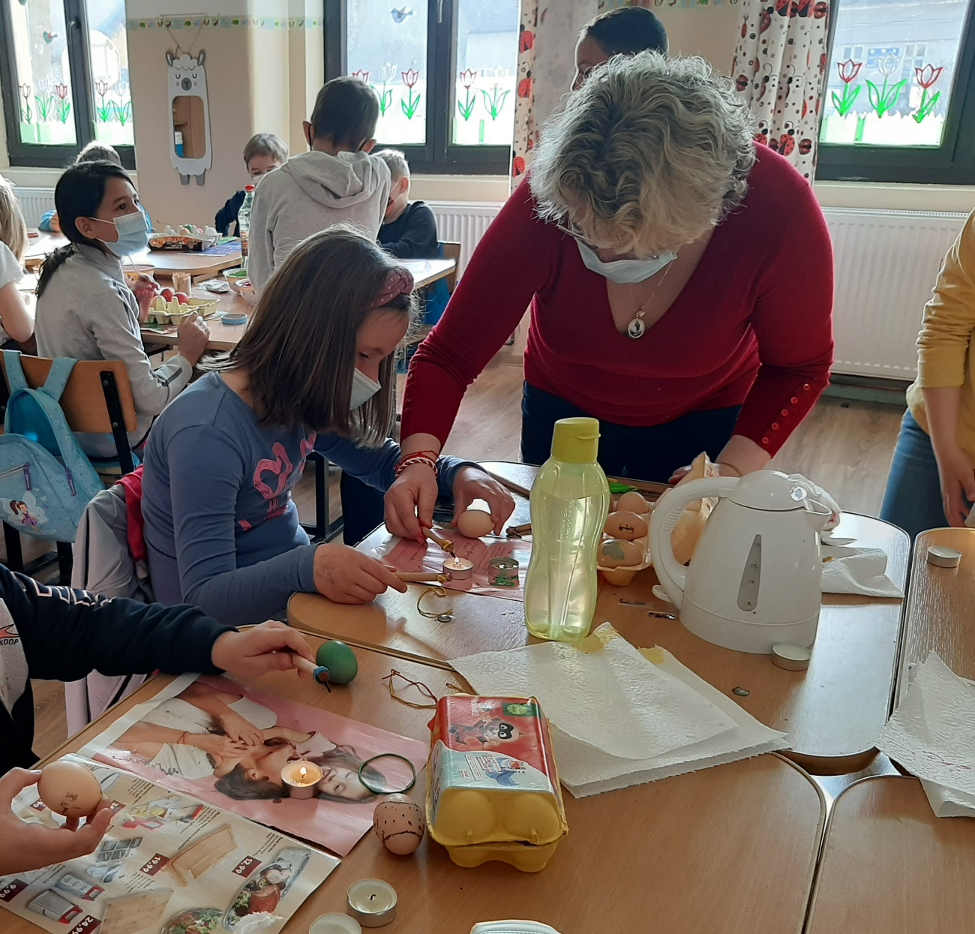
Tojásírás kesicével

Slide 3
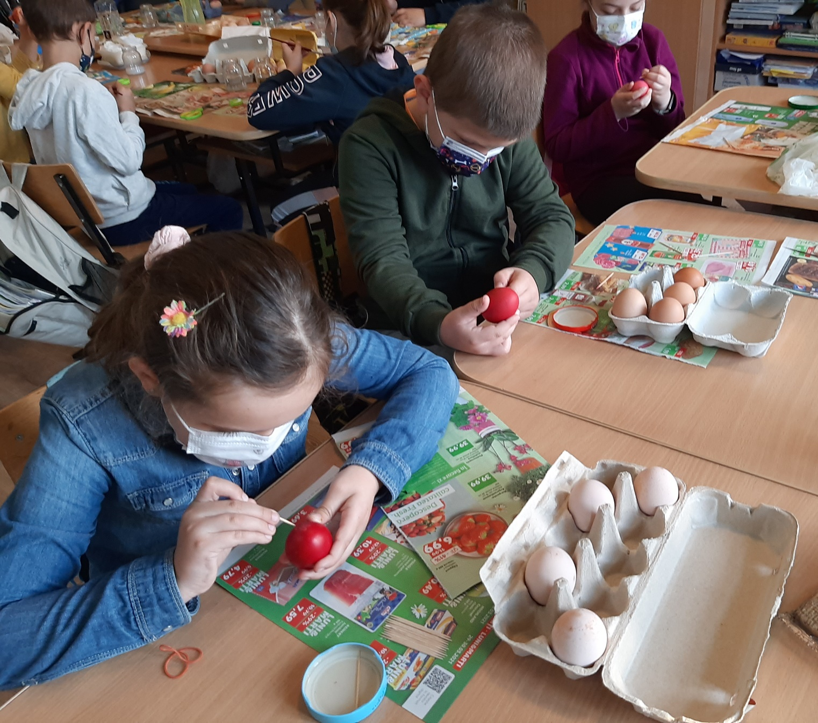
Ecetes technika

Slide 4
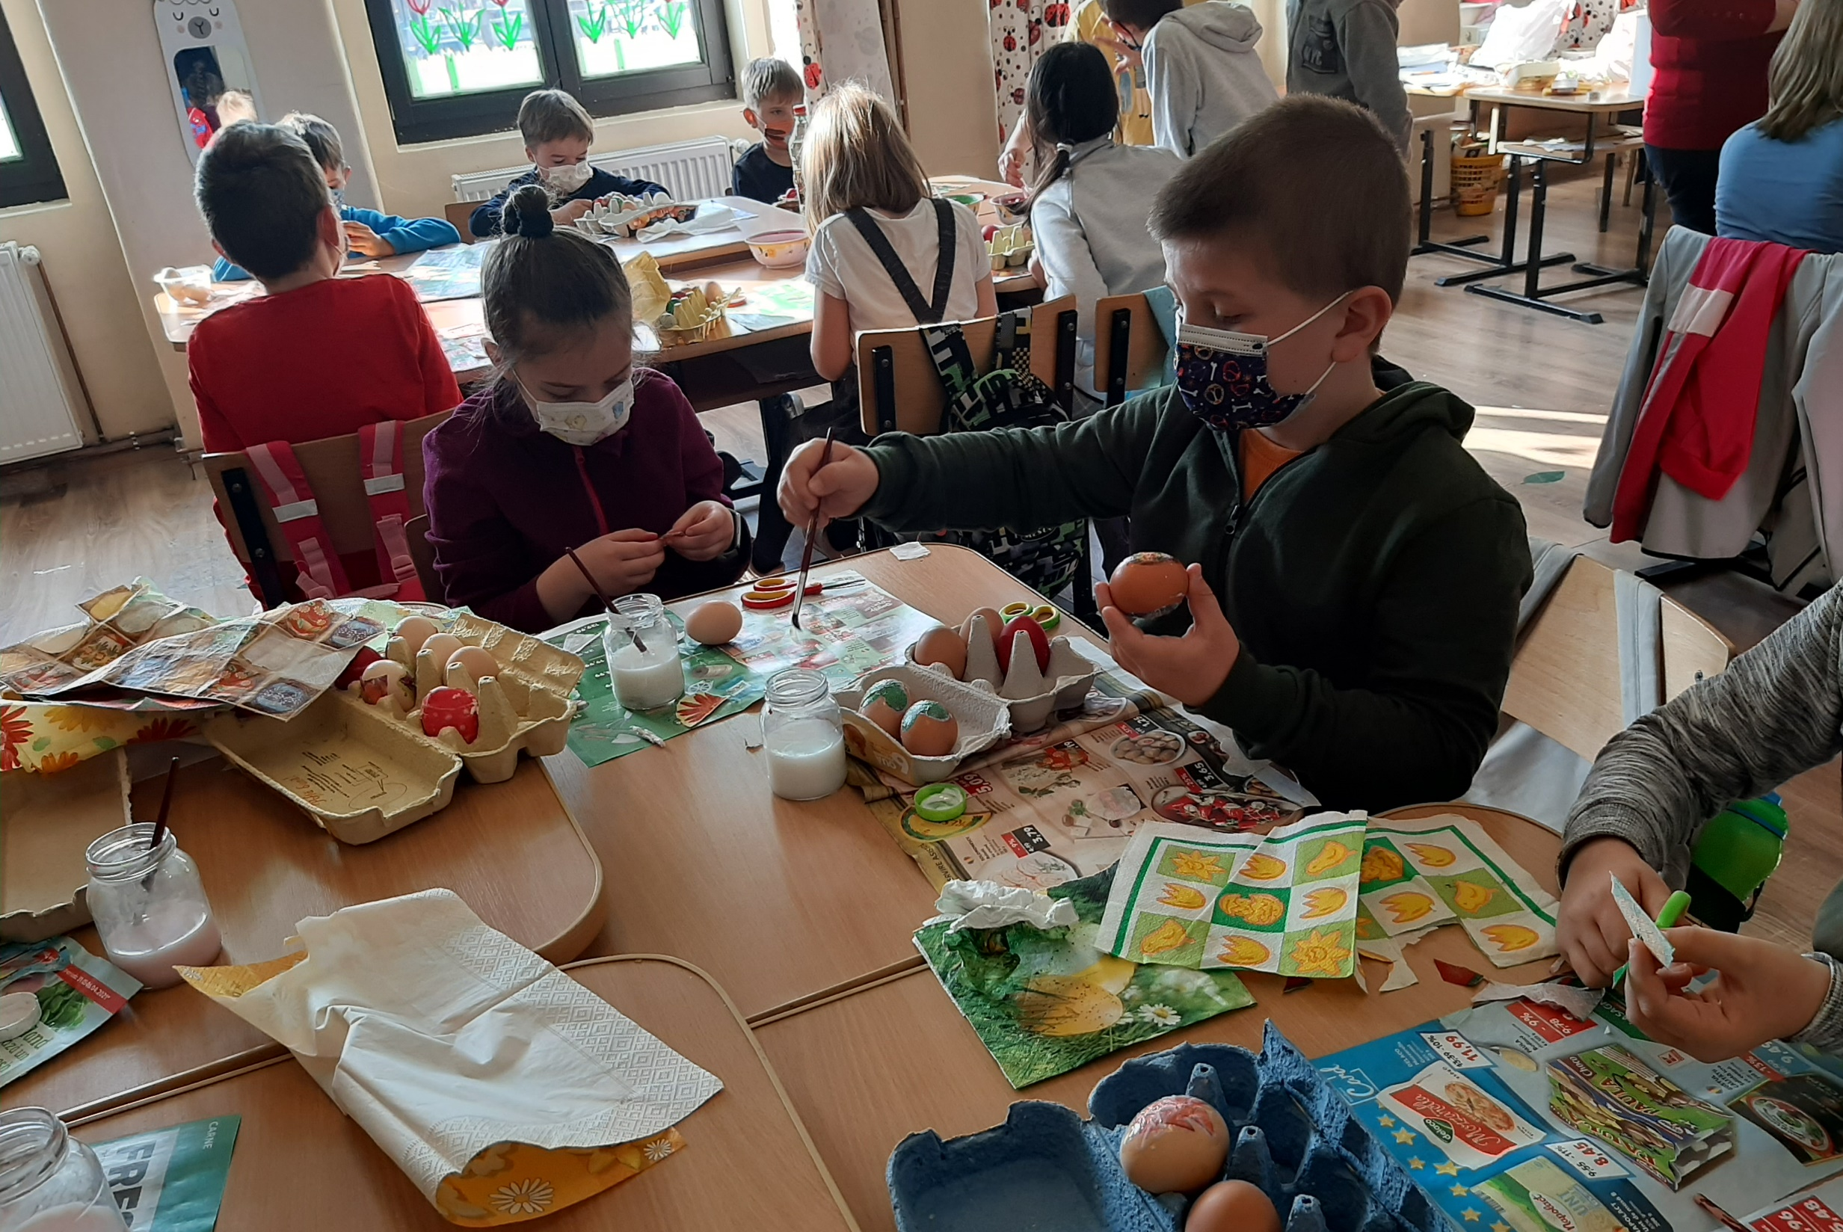
Szalvétatechnika

Slide 5
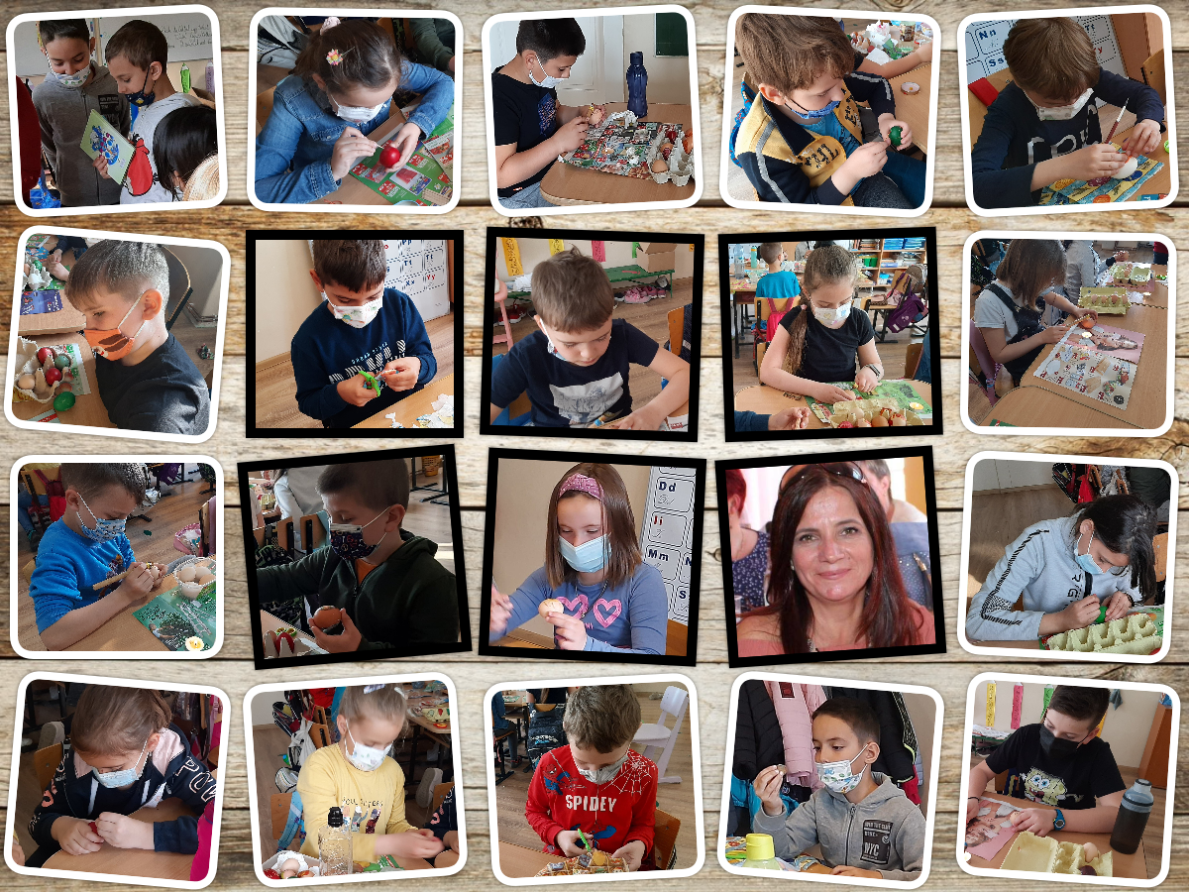
Boldog
húsvéti
ünnepeket
kívánunk!

